Slide 1
Inteligencia Artificial
Matinal 2099
IVAP
Pedro A. Pernías Peco. Director General para el Avance de la Sociedad Digital.
Profesor del Departamento de Lenguajes y Sistemas Informáticos de la Universidad de Alicante

Slide 2
INTELIGENCIA ARTIFICIAL
INTRODUCCIÓN BÁSICA. CONTENIDOS
LA INTELIGENCIA ARTIFICIAL
Inteligencia Artificial e Inteligencia Humana ¿vs. o &?
IA, Big Data, Aprendizaje Automático y otros
Casos de uso en la administración pública
Chatbots: para qué sirven, cómo están hechos y cómo usarlos?
Hablando con una IA: GPT3
(Con)viviendo con IA’s
Limitaciones actuales
Cuestiones a tener en cuenta: sesgo, transparencia…
Propuesta de Decálogos:
FATEN by Nuria Oliver
Código Ético UE
Las grandes corporaciones
La estrategia de la IA de la CV: Porqué, cómo y qué

Slide 3
Un poco de historia…

Slide 4
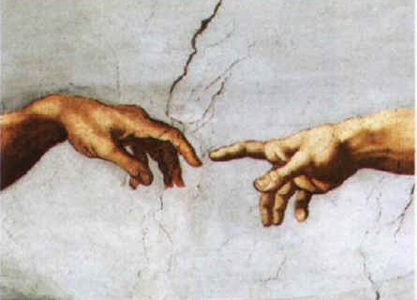
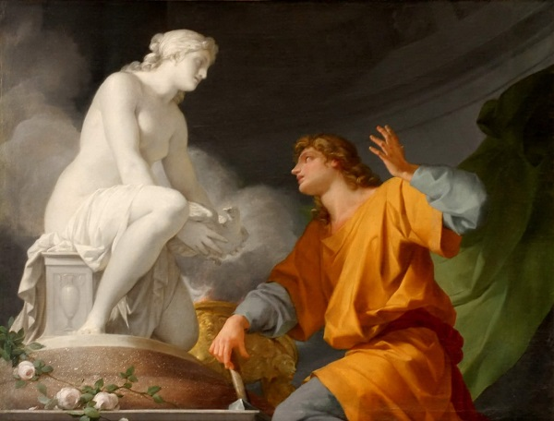
Jugando a ser dioses.
Desde siempre hemos buscado cómo insuflar capacidades humanas a otras cosas

Slide 5
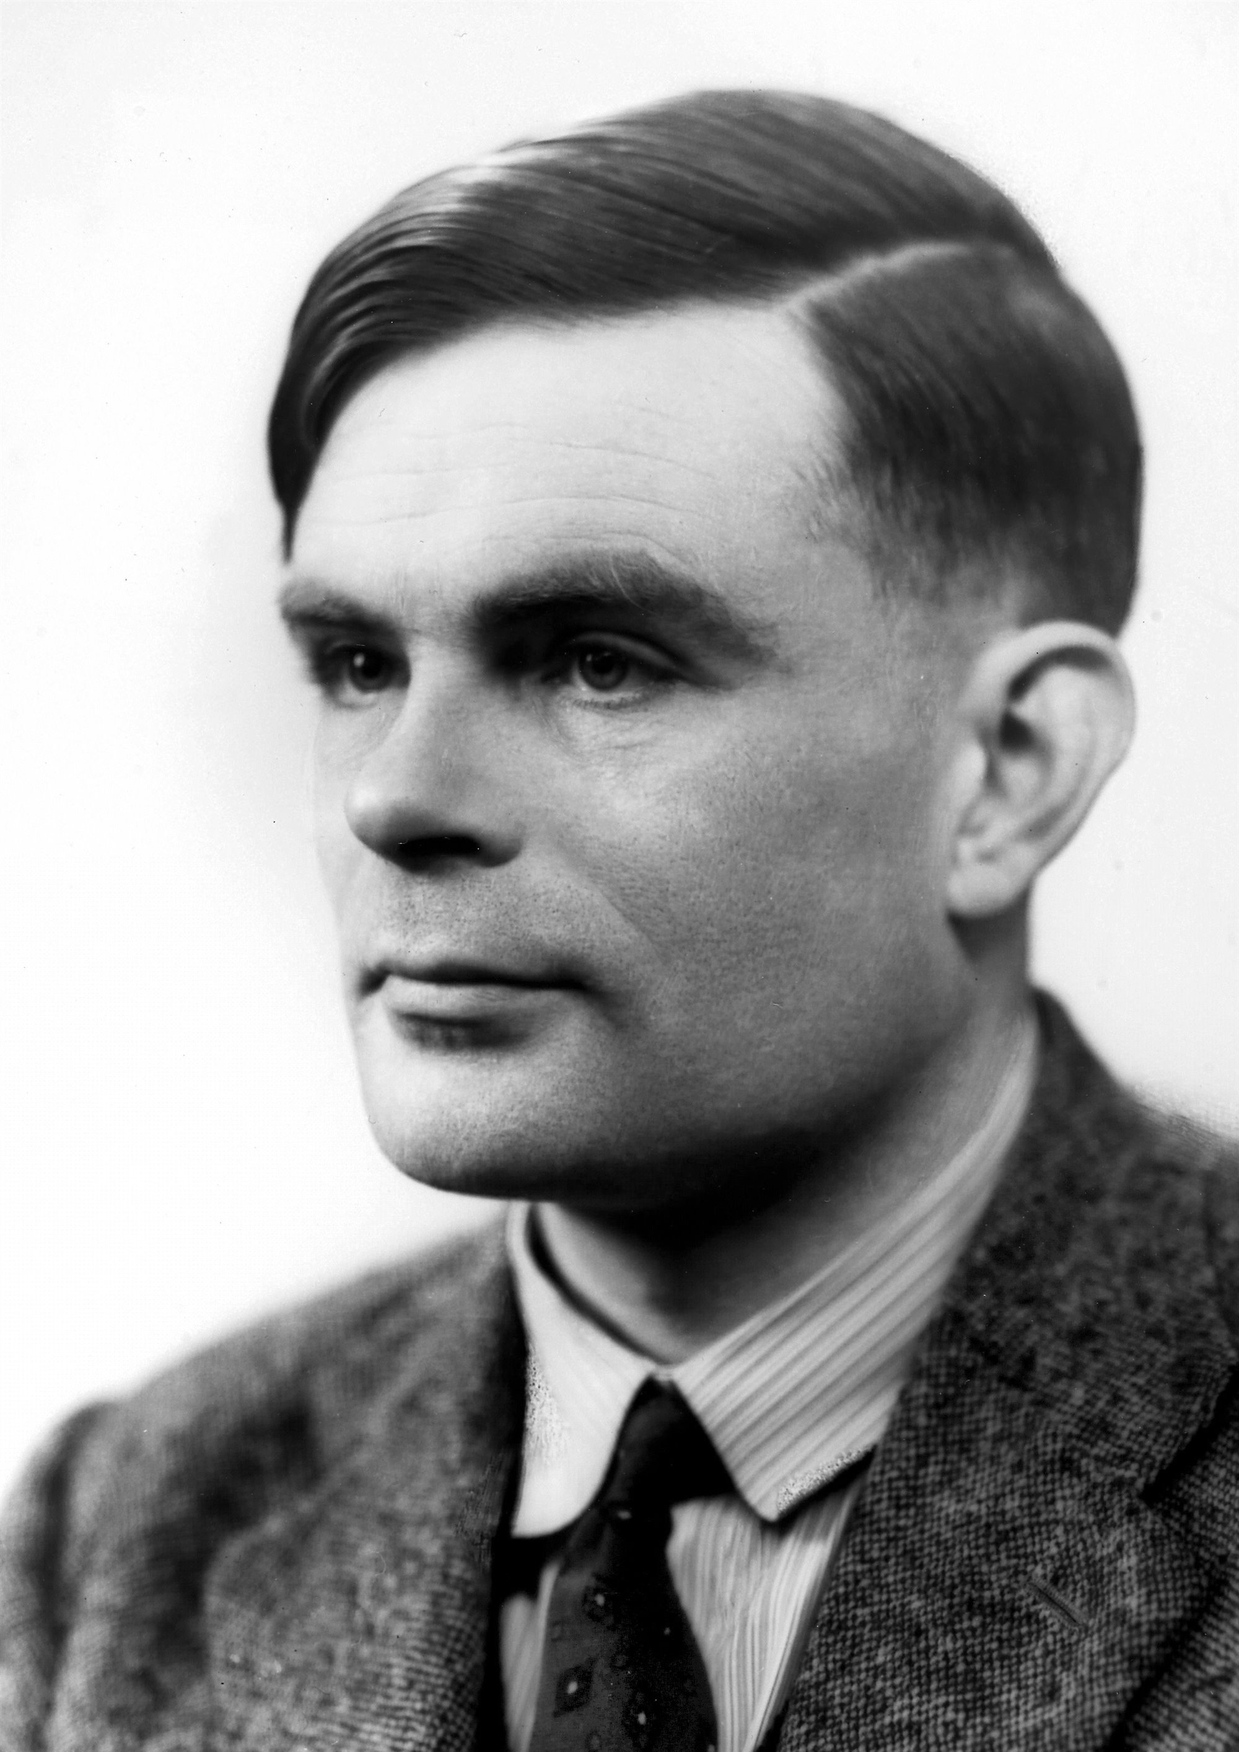
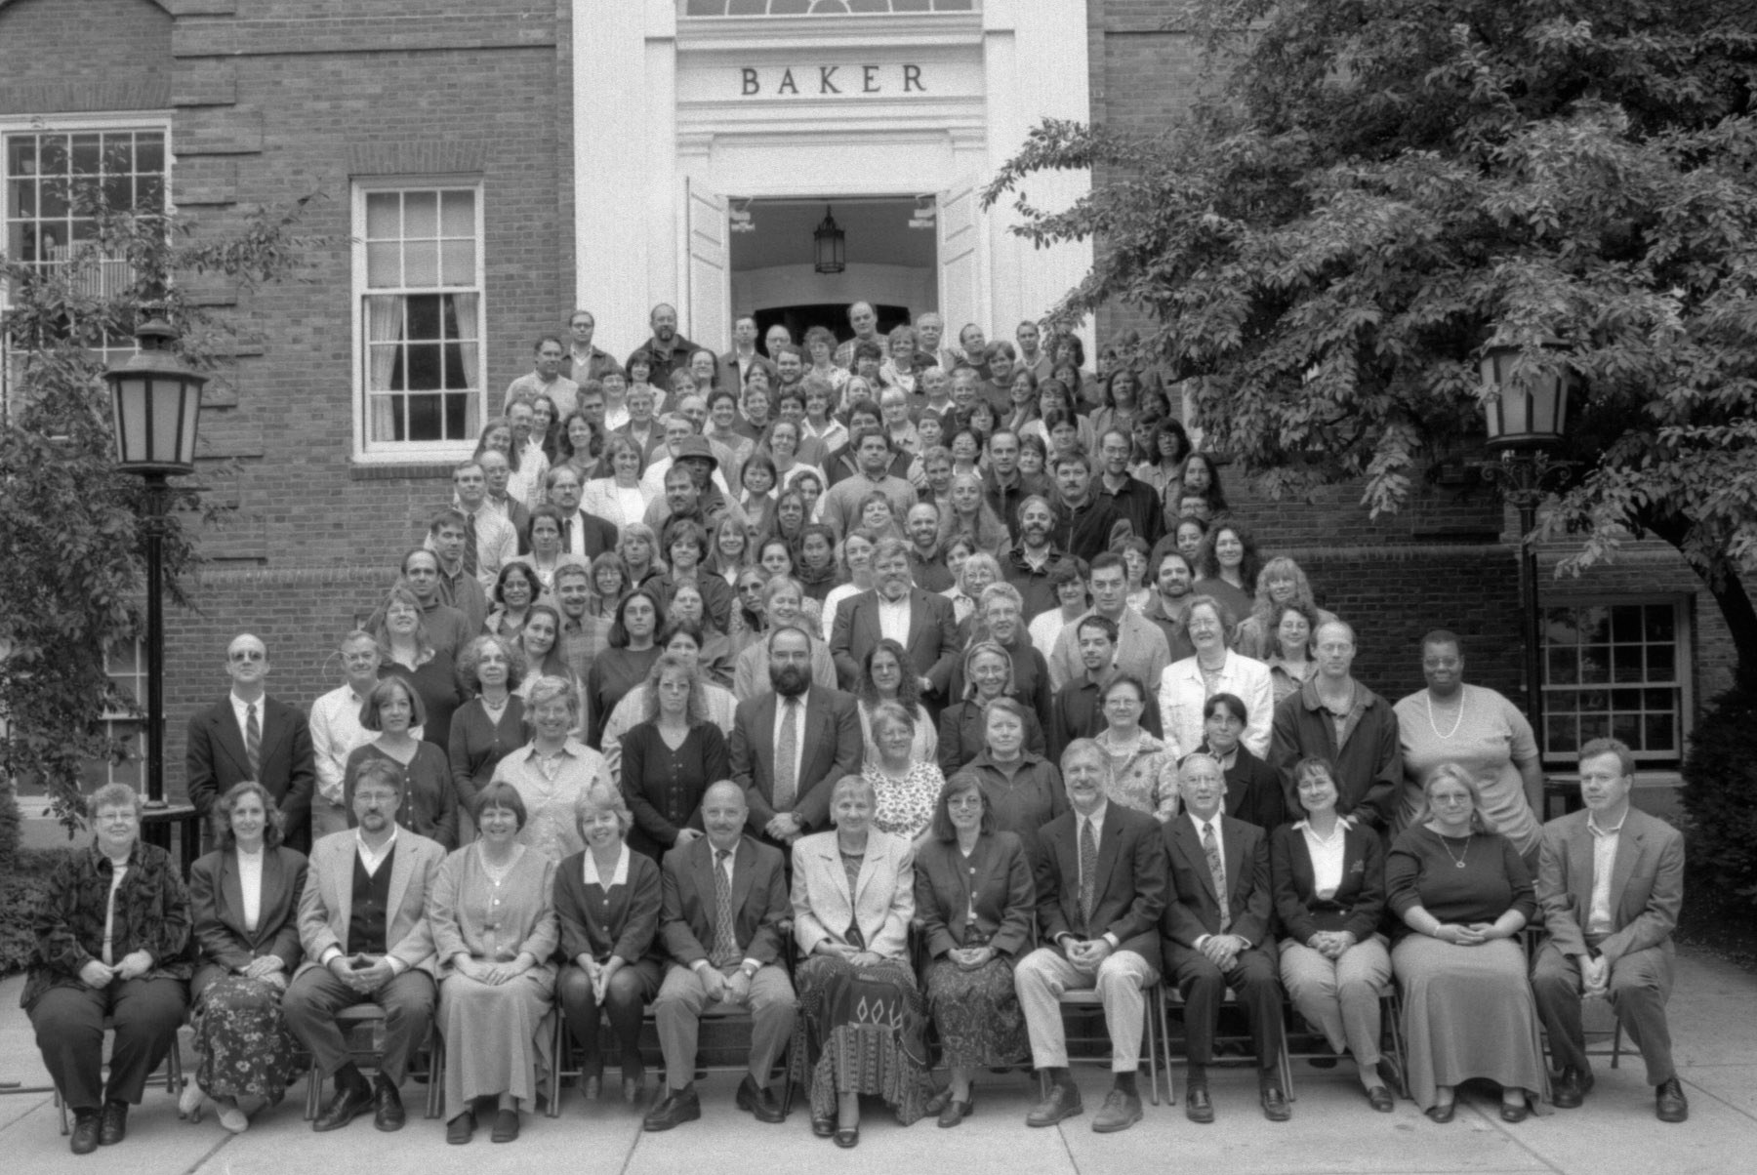
Años 50’
Alan Turing:
“Computing Machinery and Intelligence”
1956 “Dartmouth Summer Research Project on Artificial Intelligence”: Nace la IA
Marvin Minsky, John McCarthy ,Claude Shannon y Nathan Rochester.

Slide 6
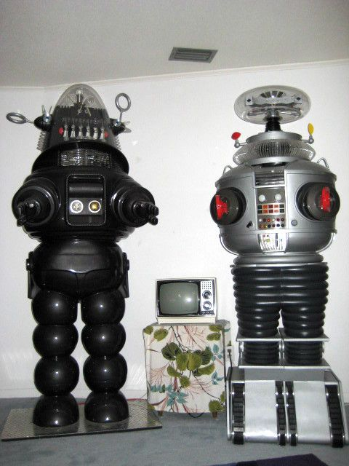
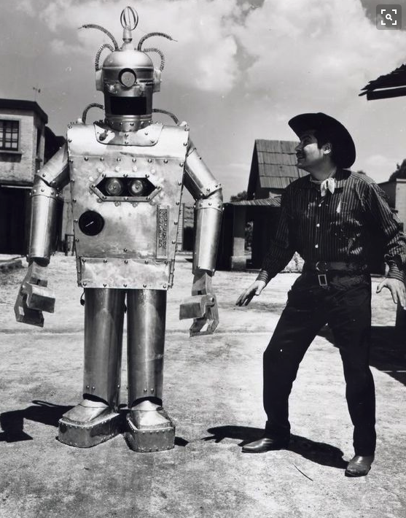
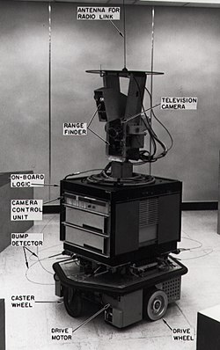
Años 60’
Optimismo:
Las computadoras evolucionarán. ¿Es que no son las personas sino máquinas sofisticadas?
“Pensar”: capacidad de resolver un problema.

Slide 7
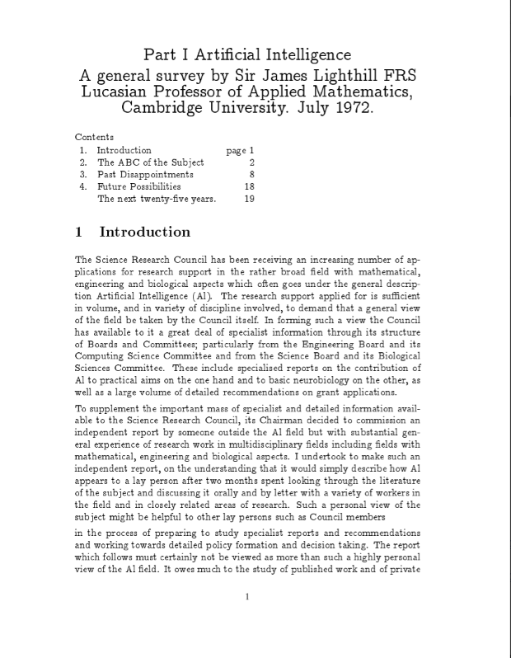
Años 70’
Decepción y el fin del optimismo.
“1er invierno de la IA”
"In no part of the field have the discoveries made so far produced the major impact that was then promised"

Slide 8
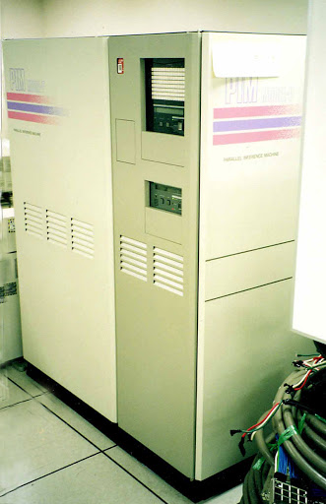
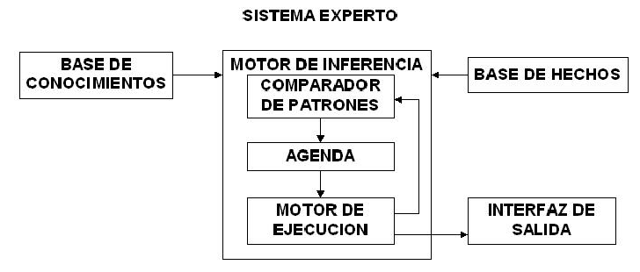
Años 80
Renacimiento de la IA
Ordenadores de 5ª generación
Resurgimiento de los sistemas expertos
Problemas:
Baja capacidad de proceso
Complejidad de los problemas exponencial
Incapacidad de manejar grandes cantidades de información necesaria
II invierno de la IA
1987-1993

Slide 9
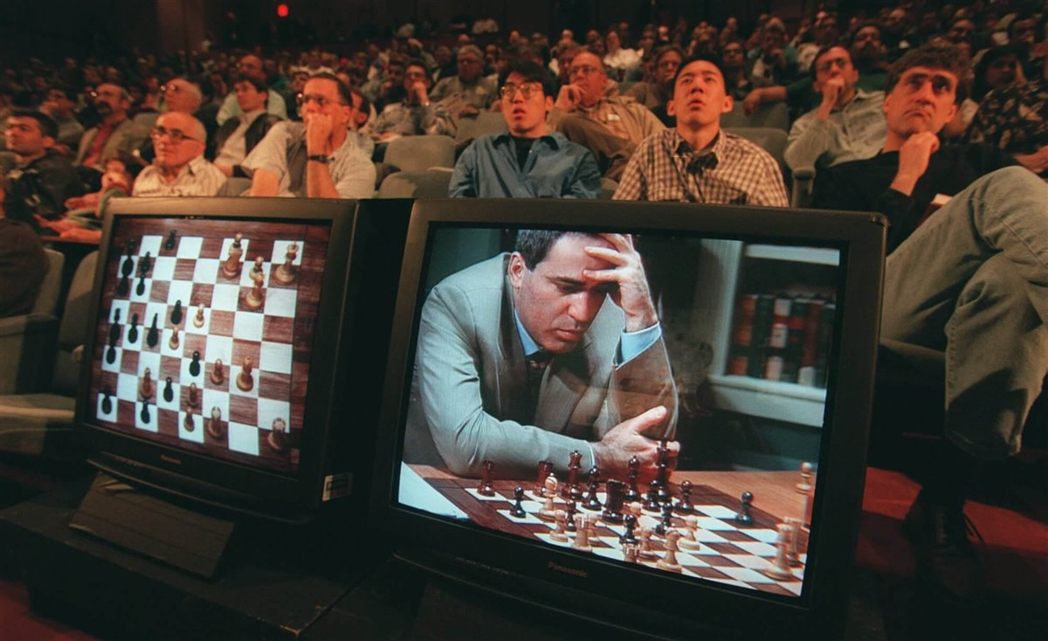
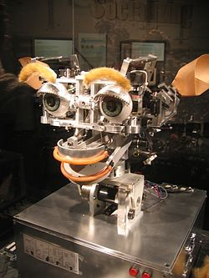
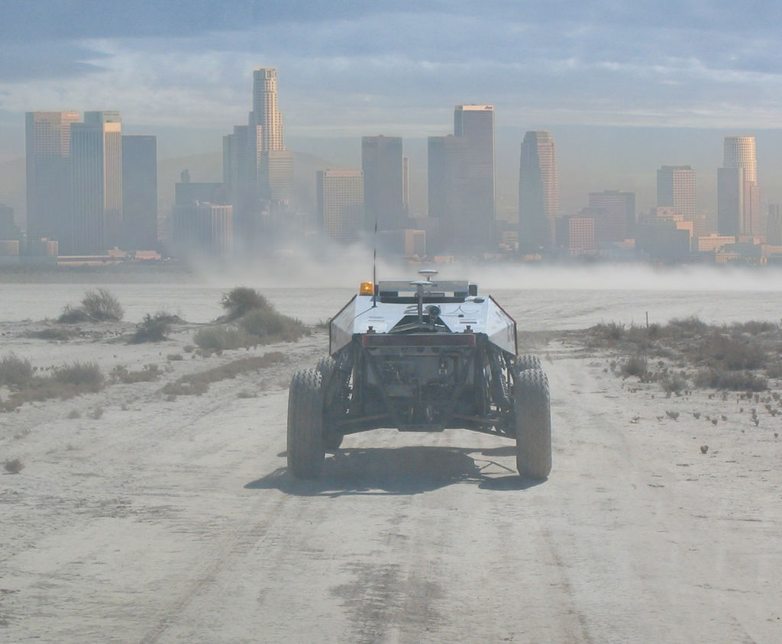
Años 90 y 2000
1997: Kasparov pierde frente a deep blue
Agentes inteligentes
Robótica
Kismet, 1998
2004 DARPA grand Challenge

Slide 10
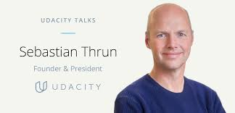
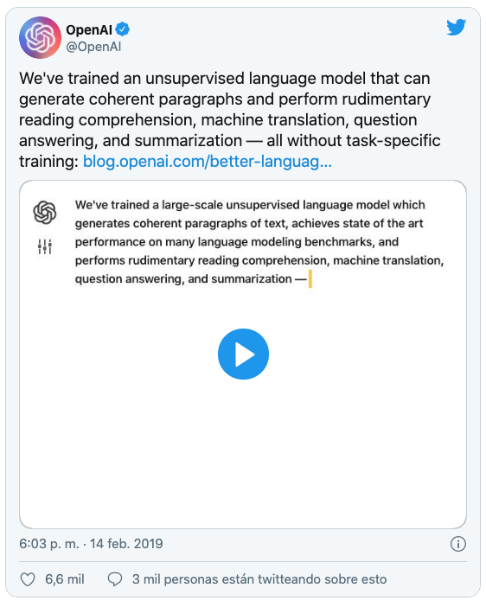
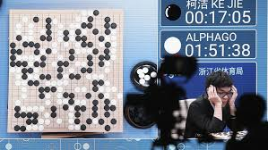
2010 hasta hoy
2011 IBM Watson
2011-14: Agentes conversacionales, Siri, Google Now, Cortana
2011 Curso IA: 1er MOOC de éxito
2016 alpha go
2019 OPEN AI GPT-2

Slide 11
Un poco de vocabulario…

Slide 12
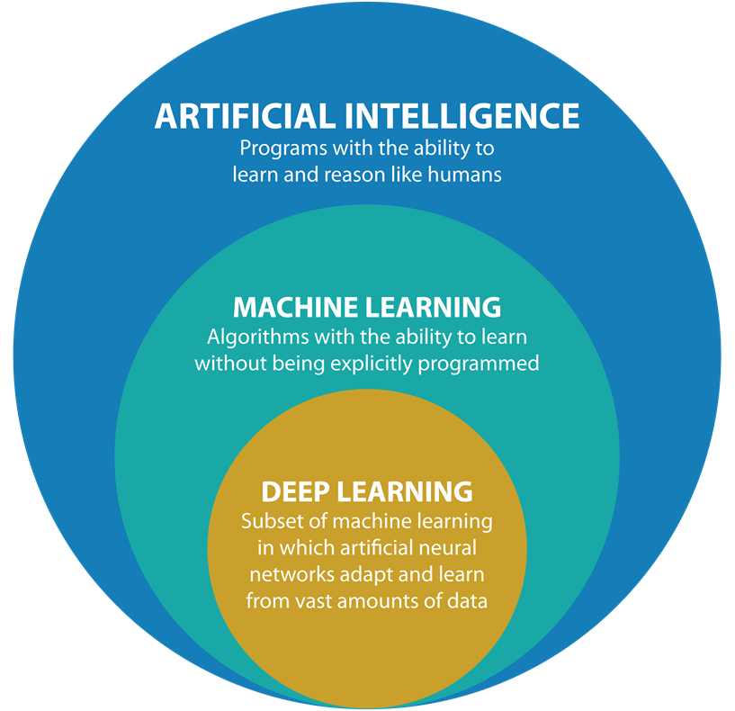
Machine Learning
Aprendizaje Automático
“Machine Learning es la ciencia que permite que las computadoras aprendan y actúen como lo hacen los humanos, mejorando su aprendizaje a lo largo del tiempo de una forma autónoma, alimentándolas con datos e información en forma de observaciones e interacciones con el mundo real.” — Dan Fagella

Slide 13
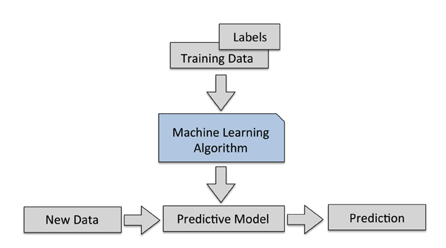
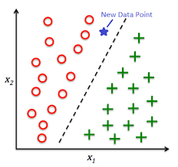
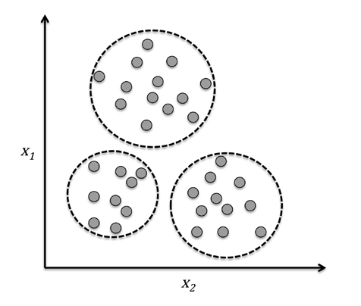
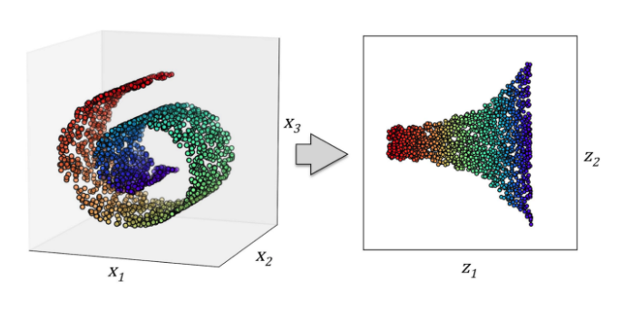
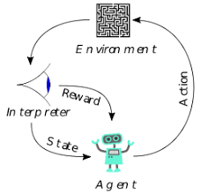
Tipos de Machine Learning
Aprendizaje Supervisado
A partir de una serie de datos etiquetados, se entrena un modelo para que ajuste los parámetros internos y produzca los resultados apetecibles a partir de los datos de entrada. Una vez entrenado podrá realizar predicciones
Aprendizaje NO supervisado
A partir de datos NO etiquetados, se explora la estructura de esos datos para hallar patrones o grupos
Agrupamiento
Reducción dimensional
Aprendizaje reforzado

Slide 14
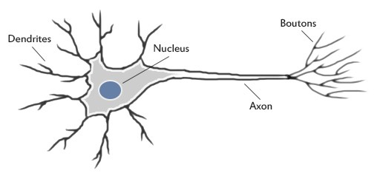
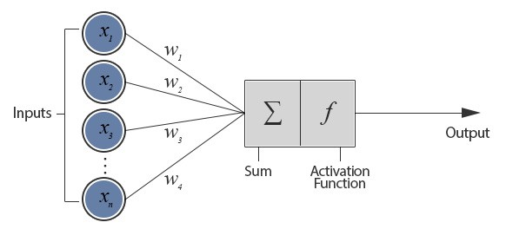
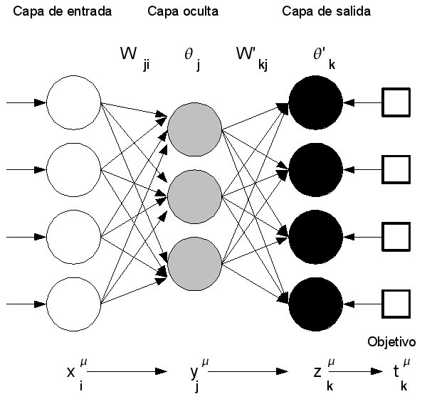
DEEP LEARNING
Utiliza estructuras jerárquicas de redes neuronales
Tipos de neuronas: entrada, salida y ocultas, dependiendo la función que desempeñan en la estructura
Cada capa se ocupa de una función: a medida que se añaden capas, se pueden detectar patrones más complejos.

Slide 15
Para poder aplicar el machine learning
Preprocesamiento
Preparar los datos de entrada
Entrenamiento
Supervisar el funcionamiento del modelo

Slide 17
Unos pocos ejemplos…

Slide 18
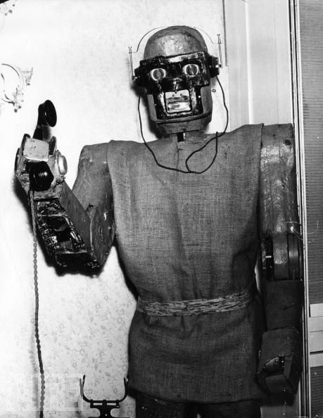
Chatbots
Para qué sirven
Tipos:
Guiados. Probablemente no aplican la IA (cividcv. https://covidcv.netlify.app/ )
No guiados temáticos. (Carina. https://1millionbot.com/chatbot-coronavirus/)
No guiados propósito general (siri, alexa, gpt-3)

Slide 19
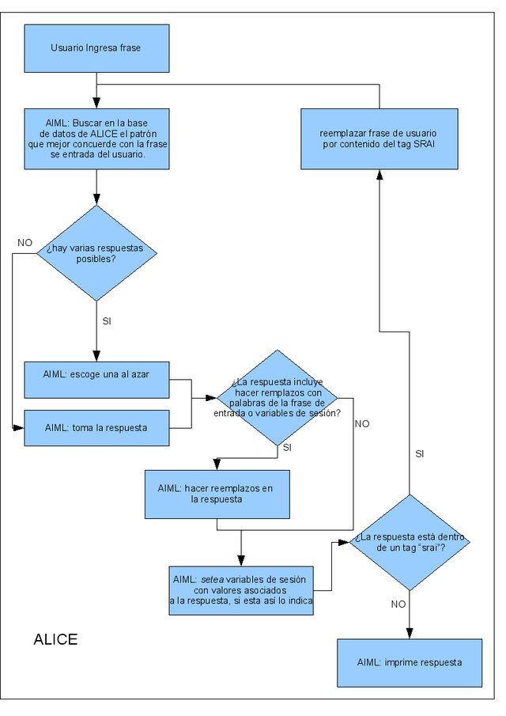
CHATBOTS
¿Cómo están hechos?
Detector de intenciones
Dada una pregunta del usuario, tratan de determinar “la intención” del mismo comparando la pregunta con las de una base de datos utilizando técnicas de AI
Extractor de entidades
Para usos más complejos, y que la base de datos de preguntas no sea infinita, se aplica AI para determinar las partes de la pregunta (entidades) y resolver cada elemento por separado.

Slide 20
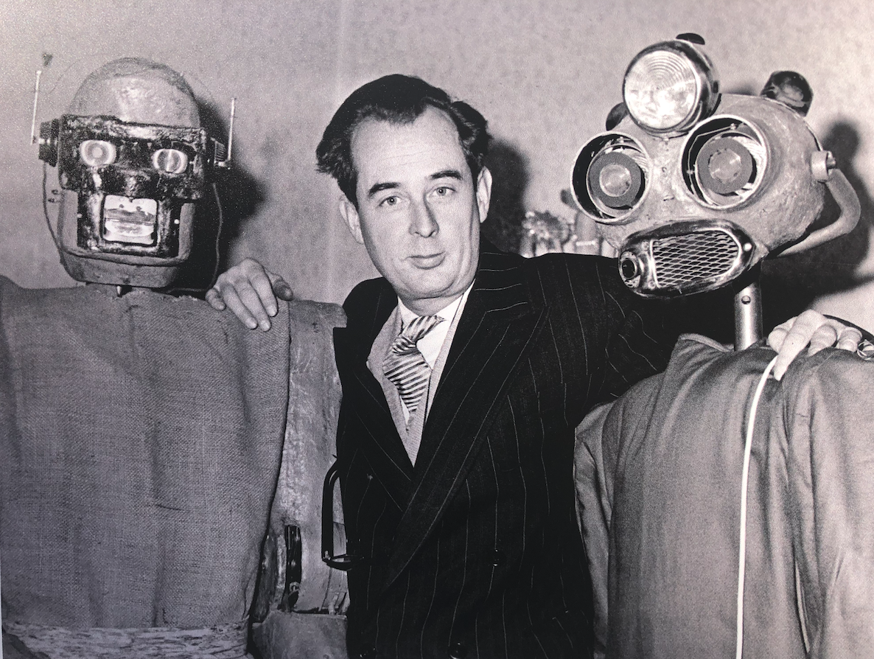
Chatbots
¿Cómo usarlos?
Complementar la atención personalizada a la ciudadanía.
Participar en su entrenamiento para perfeccionarlo.
Realimentarlo con nueva información y validar su utilidad.

Slide 21
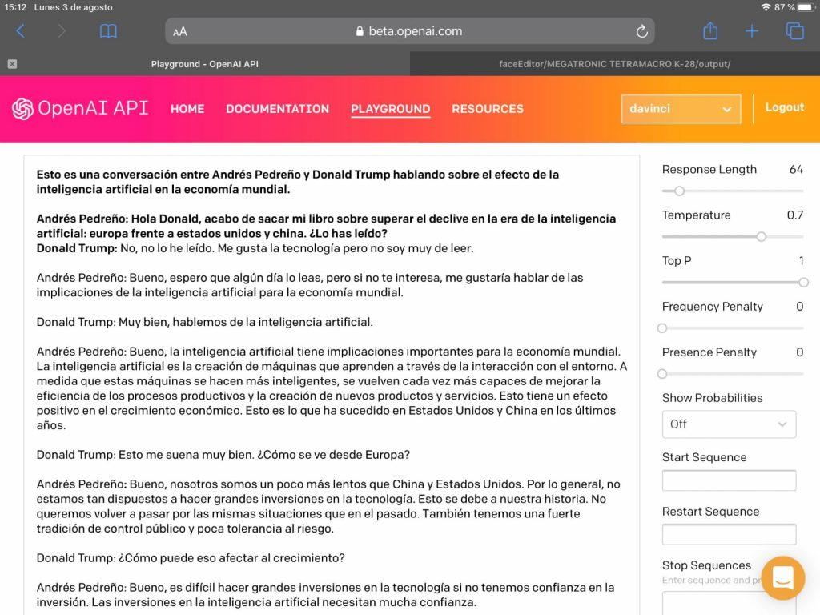
Hablando con una IA
GPT-3
Generative Pre-trained Transformer
GPT-3es un modelo algorítmico de aprendizaje que analiza textos, datos, instrucciones y preguntas para predecir desde palabras hasta programas de software.
Es un modelo de lenguaje auto-regresivo que emplea aprendizaje profundo para producir textos que simulan la redacción humana.
Características
175.000 millones de parámetros
El modelo ocupa 700 Gb

Slide 22
GPT-3

Slide 23
Un poco de cuidado…

Slide 24
Conviviendo con IA’s
Limitaciones actuales
Estamos lejos de una “inteligencia general”
Los procesos serán tan buenos como son los datos sobre los que se sustentan.
La potencia de proceso que se necesita actualmente para obtener buenos resultados es muy elevada
Riesgo de producir sesgo y opacidad.

Slide 25
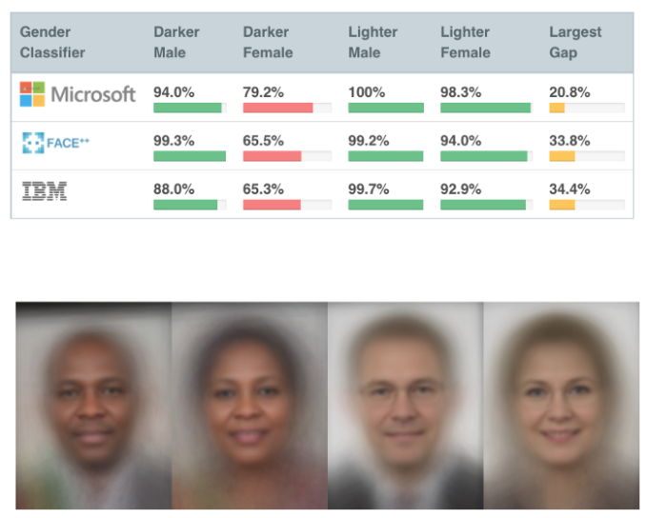
Conviviendo con IA’s
Sesgo
El sesgo (bias) es la tendencia a cometer errores, a favorecer unas respuestas frente a otras…
El sesgo depende grandemente de los datos con lo que el sistema es entrenado, pero no sólo, también en los propios algoritmos.
El sesgo en los algoritmos refleja los valores implícitos de quienes los crean..

Slide 26
Conviviendo con IA’s
Transparencia
Los procesos de la IA deben ser cognoscibles. Debemos saber por qué y cómo una IA “hace lo que hace”…
La ciudadanía debe saber cómo de qué manera es usada una IA cuando interviene en procesos que le afecten.

Slide 27
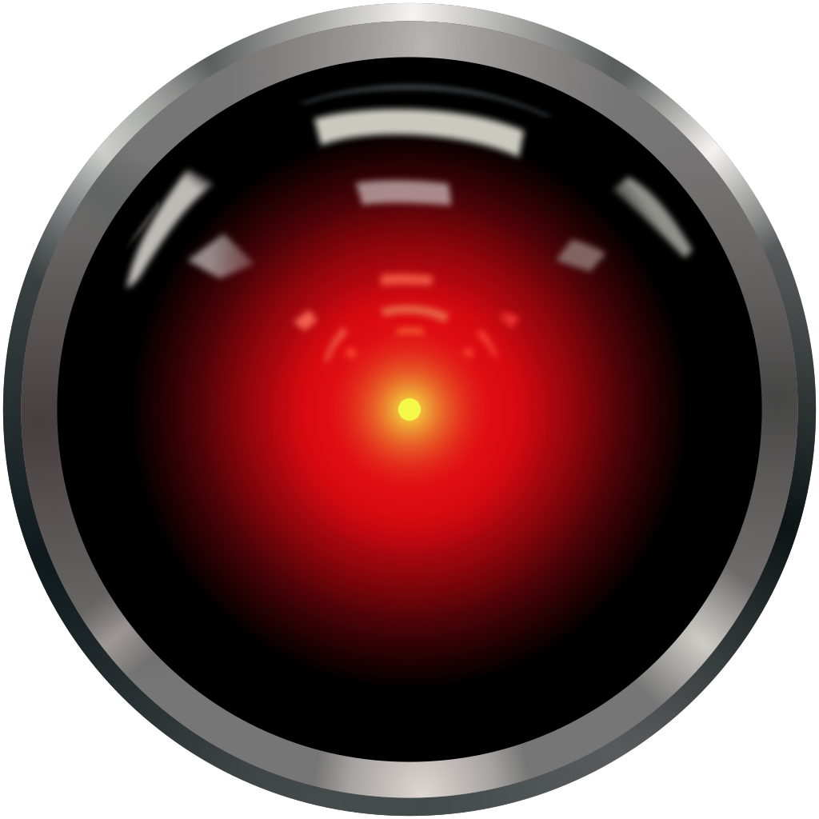
Conviviendo con IA’s
Necesidad de un código ético
EEUU gob, Google
Código ético UE
FATEN by N. Oliver

Slide 28
Decálogo gobierno EEUU para la IA
Enero 2020
Confianza pública en la IA. El Gobierno debe promover aplicaciones de IA fiables, sólidas y fidedignas.
Participación pública. La sociedad debería tener la oportunidad de dar su opinión en todas las etapas del proceso de la elaboración de normas.
Integridad científica y calidad de la información. Las decisiones políticas se deben basar en la ciencia.
Evaluación y gestión de riesgos. Las agencias deben decidir qué riesgos son aceptables y cuáles no.
Beneficios y costes. Las agencias deben sopesar los impactos sociales de todas las regulaciones propuestas.
Flexibilidad. Cualquier enfoque debe poder adaptarse a los rápidos cambios y actualizaciones de las aplicaciones de IA.
Trato justo y sin discriminación. Las agencias deben asegurarse de que los sistemas de IA no discriminen.
Divulgación y transparencia. La sociedad confiará en la inteligencia artificial solo cuando sepa cuándo y cómo se utiliza.
Seguridad y protección. Las agencias deben mantener seguros y protegidos todos los datos utilizados por los sistemas de IA.
Coordinación entre las agencias. Las agencias deben hablar entre ellas para ser coherentes y previsibles en las políticas relacionadas con la IA.

Slide 29
Código ético IA Google
2018
Que sea socialmente benéfica. Google dice que tomará en cuenta una amplia gama de factores sociales y económicos, y procederá en los casos en los que crean en los beneficios, como en áreas de atención médica, seguridad, energía, transporte, manufactura, entretenimiento y otras más.
Evitar crear o reforzar un sesgo injusto. Como lo veíamos con 'Norman', en este punto la compañía asegura que trabajará para evitar "impactos injustos" en sus algoritmos, donde evitarán inyectar sesgo racial, sexual o político en la toma de decisiones automatizada.
Estar construida y probada para ser segura. Aquí mencionan que seguirán implementando estrictas prácticas de seguridad y protección para evitar resultados que generen daño. Asegurando que probarán las tecnologías de IA en entornos controlados y supervisarán su funcionamiento después de su implementación.
Ser responsable con las personas. "Nuestras tecnologías de IA estarán sujetas a la apropiada dirección y control humano". Es decir, una inteligencia artificial que siempre estará respaldada y bajo el control de un ser humano.
Incorporar principios de diseño de privacidad. A raíz del escándalo de Facebook, Google busca blindarse al asegurar que su IA respetará la privacidad de los datos que obtiene. Sin duda un punto importante al saber que Google usa IA en casi todos sus servicios, desde Gmail hasta Fotos y mucho más.
Mantener altos estándares de excelencia científica. Google sabe que la inteligencia artificial tiene el potencial de ayudar en nuevos ámbitos científicos y de investigación, por lo que se comprometen a apoyar la investigación abierta, el rigor intelectual, la integridad y la colaboración.
Estar disponible para usos que vayan de acuerdo con estos principios. Este punto envuelve a todos los anteriores y deja claro el error de Project Maven, ya que si algún proyecto va en contra de estos principios, simplemente no lo tomarán. Aquí Google especifica escenarios potencialmente dañinos o abusivos que serán evaluados de acuerdo a cuatro puntos: Propósito y uso principal, naturaleza y singularidad, escala y la naturaleza de la participación de Google.

Slide 30
Código Ético IA de la Unión Europea
2019
Debe de ser supervisada por seres humanos, con las «apropiadas medidas de contingencia».
Los sistemas deben de ser «resistentes» y «resilientes» ante eventuales intentos de manipulaciones o de pirateo y dotarse de planes de contingencia.
Se debe de garantizar la privacidad de los datos de los ciudadanos en todo el ciclo vital de la inteligencia artificial.
La IA debe de ser transparente, lo que supone poder reconstruir cómo y por qué se comporta de una determinada manera y quienes interactúen con esos sistemas deben de saber que se trata de inteligencia artificial así como qué personas son sus responsables.
La inteligencia artificial debe de tener en cuenta la diversidad social desde su desarrollo para garantizar que los algoritmos en que se base no tengan sesgos discriminatorios directos o indirectos.
El desarrollo tecnológico debe de tener en cuenta su impacto social y medioambiental de forma que sea sostenible y ecológicamente responsable.
La inteligencia artificial y sus resultados deben de rendir cuentas ante auditores externos e internos.

Slide 31
FATEN by N. Oliver
F
Fairness, Justicia.
Justicia, solidaridad, no discriminación (sesgo). Las decisiones que tome la IA no deben discriminar
Autonomía, Atribution and Intelligence Augmentation
Autonomía (deben seguirse códigos de conducta)
Atribución de la responsabilidad
Aumento de la inteligencia
Trust & Transparency
Confianza en la tecnología que se gana con Competencia, Fiabilidad y
Transparencia (honestidad)
Education, bEneficience & Equity
Formar para la sostenibilidad, identificar malos usos y reducir la brecha digial
Non-Maleficience
Minimizar el impacto negativo
A
T
E
N

Slide 32
Un poco de paella…

Slide 33
La estrategia IA de la CV
Diciembre 2019
La IA, para la CV
Competitiva
Centrada en las personas y la sostenibilidad
Inclusiva

Slide 34
La estrategia IA de la CV (1)
Creación de un ecosistema innovador para reforzar la competitividad en la cadena de valor de la IA
Inversión en investigación
Promoción del emprendimiento
Formación en IA
Establecimiento de marcos legales
Atracción de financiación
Impulso político
Desarrollo de infraestructuras como base de la innovación
Marco adecuado para gestionar los datos

Slide 35
La estrategia IA de la CV (2)
Preparación para los cambios socio-económicos
Apuesta por trabajo de calidad, compatible con la IA
Formación laboral para convivir con las IA’s
Lucha contra la brecha digital de género
Previsión de las consecuencias del envejecimiento
Adopción de la IA en la administración pública
Preparar la administración para los cambios que conllevará la IA

Slide 36
¡Gracias!
Pedro A. Pernías Peco
Director General para el Avance de la Sociedad Digital
pernias_ped@gva.es
Octubre, 2020

